Slide 1
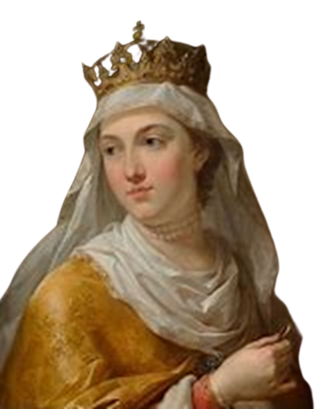
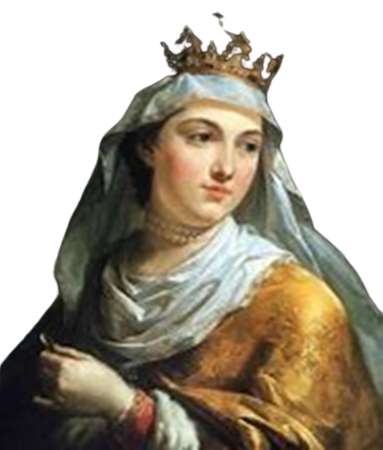
Jadwiga Andegaweńska

Slide 2
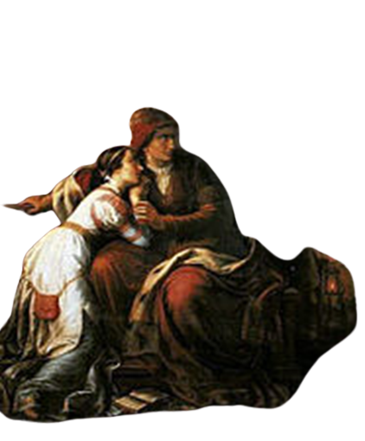
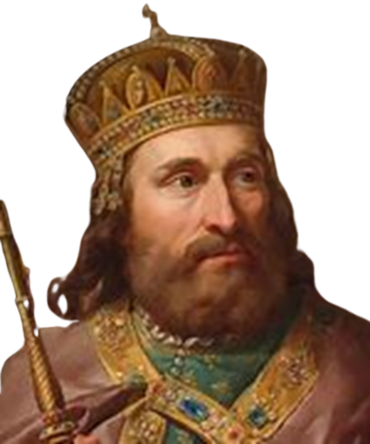
Rodzice Jadwigi
Ludwik Węgierski, na Węgrzech znany jako Ludwik I Wielki
ur. 5 marca 1326 w Wyszehradzie, zm. 10 września 1382 w Trnawie)
król Węgier w latach 1342–1382, król Polski w latach 1370–1382.
Elżbieta Bośniaczka
(ur. ok. 1340, zm. w styczniu 1387 w Novigradzie)
żona Ludwika Węgierskiego, królowa węgierska i niekoronowana królowa polska, regentka Królestwa Węgier.

Slide 3
Życiorys Królowej
Królewna Jadwiga
Data i miejsce urodzenia (ur. między 3 października 1373 a 18 lutego 1374 w Budzie, zm. 17 lipca 1399 w Krakowie)
W zgodnej opinii źródeł węgierskich i polskich Jadwiga była ostatnim dzieckiem ze związku Ludwika Węgierskiego i Elżbiety Bośniaczki. Data urodzin przyszłej królowej nie została odnotowana w źródłach i może być ustalona jedynie na podstawie danych pośrednich. Dawniejsza historiografia za datę narodzin Jadwigi uznawała rok 1371, opierając się na błędnym przekazie Jana Długosza. W XX w. historycy ustalili, że w roku 1371 przyszła na świat starsza siostra Jadwigi Maria Andegaweńska, a ostatnie dziecko Ludwika Węgierskiego i Elżbiety Bośniaczki urodziło się pod koniec roku 1373 albo na początku roku 1374.
Jan Dąbrowski jako pierwszy zwrócił uwagę na źródła z epoki, z których można wywnioskować, że Jadwiga urodziła się po 3 października 1373 r. (dokument Ludwika Węgierskiego mówiący o dwóch córkach króla i dziecku, które się dopiero narodzi), a przed 17 kwietnia 1374 (instrukcja poselska wymieniająca imiennie trzy córki króla, w tym Jadwigę). Przyjął ponadto, że najbardziej prawdopodobny czas narodzin Jadwigi to pierwsze tygodnie roku 1374. Anna Misiąg-Bocheńska za najpóźniejszą możliwą datę narodzin Jadwigi przyjęła dzień 18 lutego 1374, ponieważ z zapisków w Kalendarzu katedralnym krakowskim wynika, że 18 lutego 1386 Jadwiga była już in annis maturitatis, tj. musiała mieć w tym dniu ukończone 12 lat.
Większość współczesnych badaczy przyjmuje, że Jadwiga urodziła się albo w dniu 18 lutego 1374, albo kilka dni wcześniej, np. 15 lutego lub najwcześniej 11 lutego.
Prawdopodobnym miejscem narodzin królowej Jadwigi był zamek wyszehradzki lub zamek budziński.

Slide 4
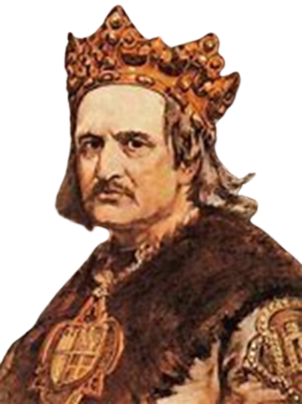
Mąż Jadwigi
Władysław II Jagiełło (lit. Jogaila, ur. ok. 1362 lub ok. 1352, zm. 1 czerwca 1434 w Gródku) – wielki książę litewski i książę witebski w latach 1377–1381 i 1382–1401, iure uxoris król Polski, najwyższy książę litewski 1401–1434. Syn wielkiego księcia Olgierda i jego drugiej żony Julianny, córki księcia twerskiego Aleksandra, wnuk Giedymina. Ojciec królów Kazimierza IV i Władysława III. Założyciel dynastii Jagiellonów.

Slide 5
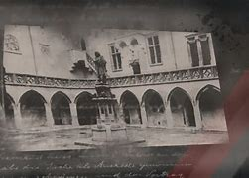
Akademia Krakowska
Na swoim dworze skupiła elitę intelektualną Polski (Piotr Wysz, Mateusz z Krakowa, Hieronim z Pragi). Zleciła pierwsze w historii Polski tłumaczenie Księgi Psalmów na język polski (zachował się po dziś dzień egzemplarz tego dzieła znany jako Psałterz floriański).
Fundowała wiele nowych kościołów i uposażała już istniejące klasztory. Opiekowała się szpitalami. W 1397 założyła bursę dla polskich i litewskich studentów przy Uniwersytecie Karola w Pradze. W tym też roku uzyskała zgodę papieża na utworzenie fakultetu teologii na Akademii Krakowskiej.

Slide 6
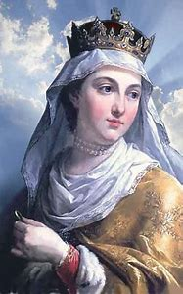
Dzieciństwo Królowej
Jadwigę od dzieciństwa przygotowywano do pełnienia roli królowej poprzez wykształcenie. Pobyt w środowisku kulturalnym dworu w Budzie sprawił, że Jadwiga posiadła umiejętność czytania, znajomość języków obcych, zamiłowanie do lektury, muzyki, sztuki i nauki.
15 czerwca 1378 została zaręczona z ośmioletnim Wilhelmem z dynastii Habsburgów. Odbyła się nawet ceremonia zaręczyn mających charakter formalnego ślubu między dziećmi (sponsalia de futuro). Nie był to jednak kontrakt nierozerwalny. Podpisano zobowiązanie, że strona, która zerwałaby zaręczyny, wypłaci drugiej stronie 200 000 florenów w złocie.

Slide 7
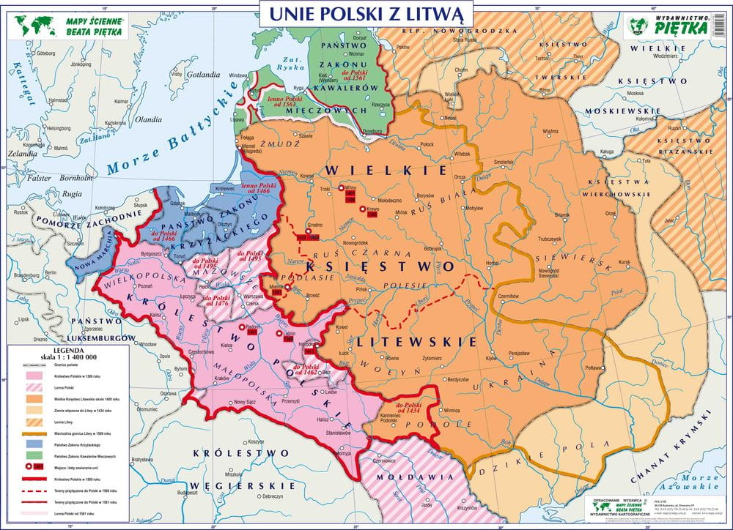
Działalność Polityczna
Na wiosnę 1387 Jadwiga stanęła na czele wyprawy rycerstwa polskiego, której celem była rewindykacja zajętej przez Węgrów Rusi Czerwonej. 8 marca 1387 potwierdziła przywileje dla Lwowa, gwarantując mu prawo składu. Tam też 26 września 1387 złożył jej hołd lenny hospodar mołdawski Piotr I. W 1395 r. zmarła siostra Jadwigi – Maria, co osłabiło pozycję na Węgrzech jej męża Zygmunta Luksemburskiego. Aby nie psuć stosunków z Zygmuntem, Jadwiga zaprzestała używać tytułu królowej Węgier, ale się go nie zrzekła. W 1397 r. doszło do spotkania Zygmunta Luksemburskiego z Jadwigą i Władysławem Jagiełłą. Zygmunt dożywotnio odstąpił Jagielle swoje prawa do Rusi Halickiej, ten natomiast zrezygnował ze zwierzchnictwa nad Mołdawią i Podolem. Podpisano układ pokojowy, który miał obowiązywać przez szesnaście lat. Zawarcie tego pokoju pozwoliło stronie polskiej na wystąpienie wobec Zakonu z roszczeniami dotyczącymi zwrotu ziemi dobrzyńskiej. W 1397 r. w Inowrocławiu odbyła zjazd z wielkim mistrzem krzyżackim Konradem von Jungingenem w celu wynegocjowania powrotu do korony ziemi dobrzyńskiej. Zjazd nie przyniósł pozytywnych rezultatów, Krzyżacy nie byli skłonni do oddania tego terenu.

Slide 8
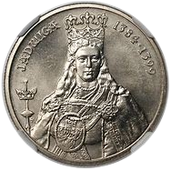
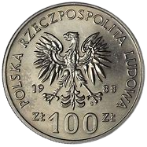
100 złotych 1988 Jadwiga
100 złotych 1988 Jadwiga – okolicznościowa moneta stuzłotowa, wprowadzona do obiegu 25 października 1988 r. zarządzeniem z 14 października 1988 r. (M.P. z 1988 r. nr 30, poz. 276), wycofana z dniem denominacji z 1 stycznia 1995 r., rozporządzeniem prezesa Narodowego Banku Polskiego z dnia 18 listopada 1994 r. (M.P. z 1994 r. nr 61, poz. 541)^{[1]}.
Moneta została wybita w ramach serii tematycznej Poczet królów i książąt polskich.

Slide 9
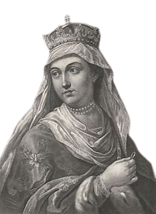
Śmierć
22 czerwca 1399 urodziła córkę Elżbietę Bonifację, która zmarła 13 lipca 1399. Jadwiga zmarła cztery dni później około godziny 13, prawdopodobnie na gorączkę połogową. Królowa Jadwiga została pochowana w katedrze wawelskiej 19 lipca tegoż roku.
Podczas jej pogrzebu Stanisław ze Skalbmierza, rektor Akademii Krakowskiej, powiedział wówczas m.in.: „Królowa była ozdobą kleru, rosą dla biednego, kolumną Kościoła, łaskawością dla dostojników, czułą opiekunką obywateli, matką biednych, ucieczką nędzarzy, obrończynią sierot, kotwicą słabych, opiekunką wszystkich poddanych.’’

Slide 10
Dziękuje za uwagę.
Dawid Kudrelek

